Slide 1
PART 2 · 이현중
폴더만 봐서는 알 수 없는 문제
& 모델 학습
같은 사진이 여러 장 · 신발 사진이 clothes 폴더에 혼입
Notes:
파트 전환. 김태경 → 이현중.

Slide 2
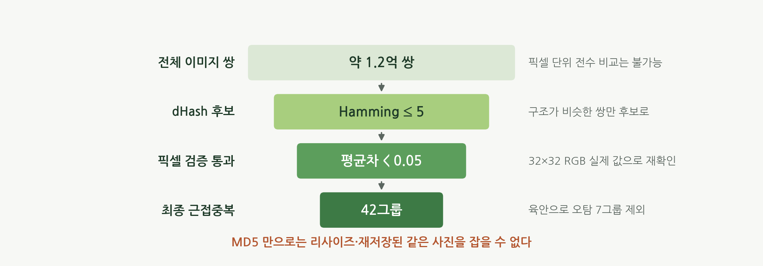
09
중복 이미지 탐지
1.2억 쌍을 세 단계로 축소
18그룹
3그룹
42그룹
7그룹
완전 동일 (MD5)
라벨이 충돌
근접 중복
육안 오탐 제외
Notes:
오탐 7그룹은 서로 다른 칫솔 제품이었습니다. 알고리즘은 후보만 좁히고 최종 판단은 사람이 했다는 점이 핵심입니다.

Slide 3
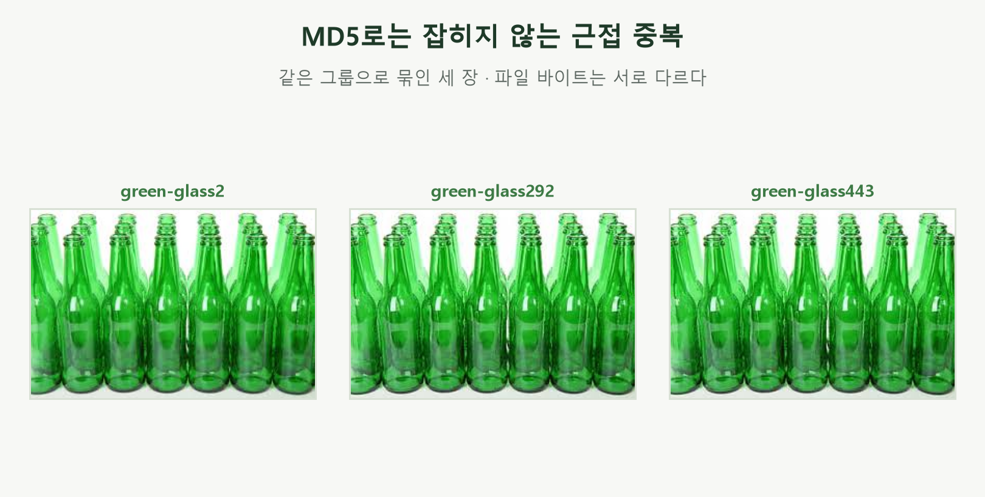
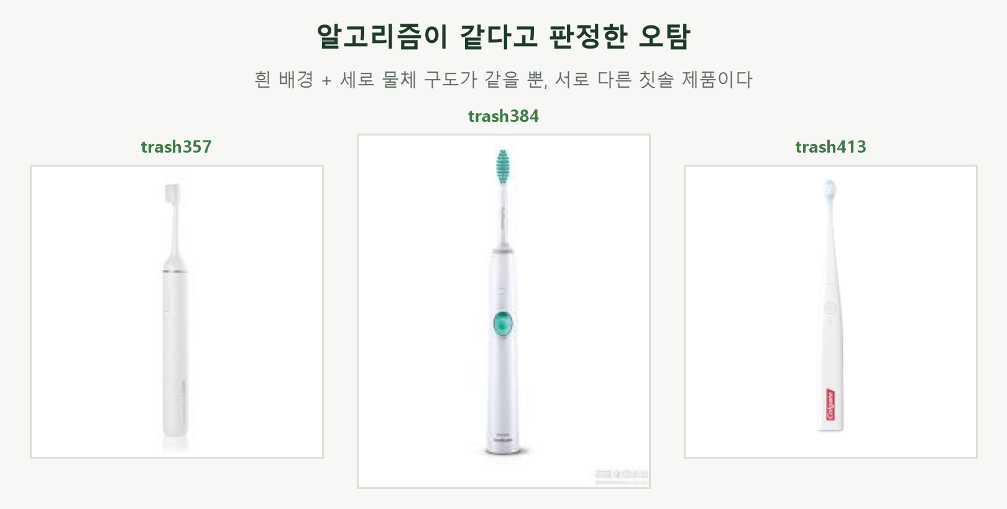
10
탐지 결과를 눈으로 확인한다
알고리즘이 찾은 것과 사람이 판단한 것
진짜 근접 중복
알고리즘의 오탐
육안으로는 동일한 사진인데 파일은 3개
리사이즈·재저장으로 바이트가 달라져 MD5 로는 미탐지
→ 삭제하지 않고 같은 split 에 묶음.
dHash·픽셀 검증을 모두 통과했으나 실물은 서로 다른 칫솔 제품
흰 배경 + 세로 물체라는 제품 사진 구도만 동일
→ 7그룹 30장 제외.
Notes:
왼쪽은 진짜 중복, 오른쪽은 오탐입니다. 알고리즘은 후보만 좁히고 최종 판단은 사람이 했다는 근거입니다.

Slide 4
11
라벨 오류 진단
모델을 데이터 검사 도구로 역이용
착안점
왜 두 단계로 나눴나
모델이 “확신하며 틀린” 예측은 둘 중 하나
train 은 모델이 라벨을 그대로 암기 → 라벨이 틀려도 그 오답을 재현해 “틀림”으로 미검출. 따라서 2-fold out-of-fold 로 “안 본 상태”의 예측을 별도 생성.
정말 헷갈리는 사진이거나, 원본 라벨이 잘못됐거나
진단 결과
1단계 · held-out
4,655장
오분류 123건
확신도 0.9 이상 59건
2단계 · train OOF
10,838장
오분류 382건
확신도 0.9 이상 145건
합계 204건 전수 육안 확인
Notes:
204건 = held-out 59 + train OOF 145. 모델이 데이터를 검사한다는 발상이 이 파트의 하이라이트입니다.

Slide 5
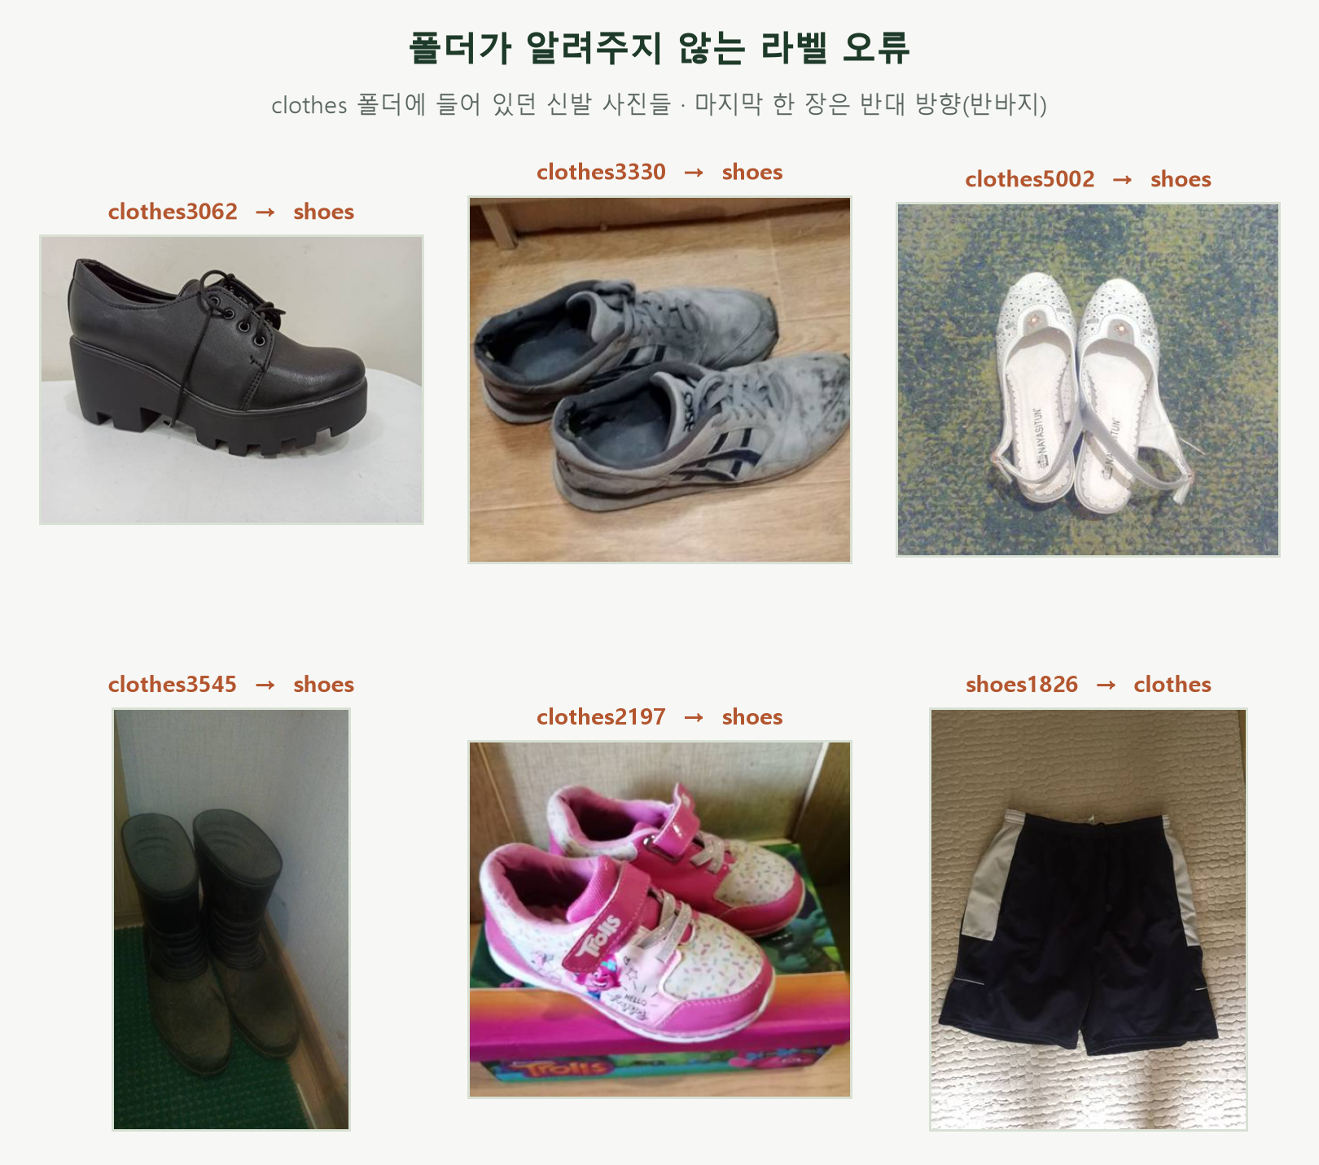
12
실제로 어떤 사진이었나
모두 clothes 폴더에 들어 있던 파일
46장
정정한 라벨 수
clothes → shoes 43
shoes → clothes 1
색상 · 재질 2
왜 중요한가
모델이 clothes 를 shoes 로 틀렸을 때
— 모델의 실수가 아니라 정답이 잘못돼 있던 것
모델을 개선해도 줄지 않던 이유
Notes:
사진을 먼저 보여주고 설명하세요. 말로 백 번 설명하는 것보다 이 한 장이 빠릅니다.

Slide 6
13
정제 결과
파일을 옮기거나 지우지 않고 manifest 한 장으로 관리
→
→
15,515
− 31
15,484
46장
원본
제외
최종
라벨 정정
완전 동일 중복 여분
16장
그룹당 1장만 유지
라벨이 충돌한 중복
6장
같은 사진에 다른 라벨 → 양쪽 모두 제외
애매한 경계 사례
3장
사람이 봐도 판단이 갈림
사진이 아닌 이미지
6장
클립아트 · 목업 템플릿 · 스케치
라벨 정정
46장
clothes → shoes 43, 그 외 3
근접 중복 그룹
25그룹
삭제하지 않고 같은 split 에 배치
관리 방식
manifest.csv 한 장 — filepath · orig_label · final_label · group_id · status · reason. 파일 미이동 → 언제든 복원 가능, 근거 남음
Notes:
원본 파일을 건드리지 않았기 때문에 언제든 되돌릴 수 있고, 어떤 파일을 왜 뺐는지 근거가 남습니다.

Slide 7
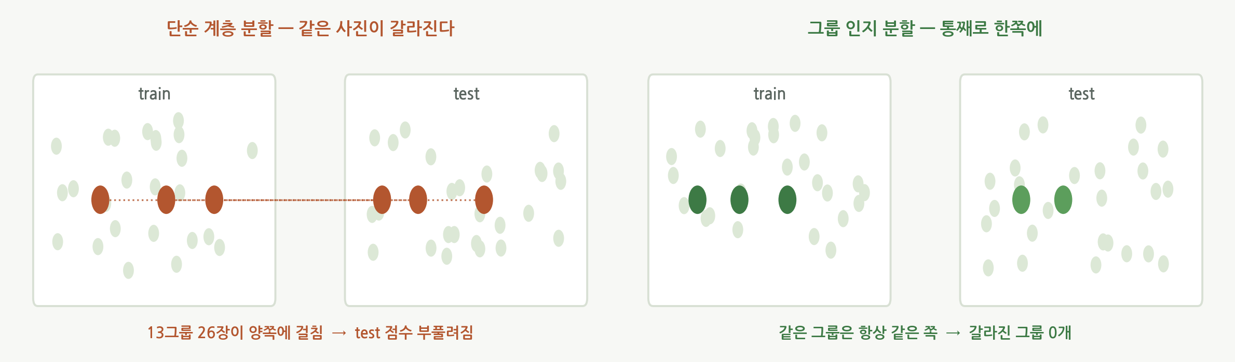
14
데이터 분할
같은 사진이 train·test 로 갈라지면 시험 문제를 미리 본 셈
MD5 로는 근접 중복 미탐지
최종 분할 70 / 15 / 15
바이트 1비트만 달라도 다른 파일로 인식
→ 리사이즈·재저장만으로 해시가 완전히 변경
10,832
2,318
2,334
train
val
test
Notes:
시험 문제를 미리 본 셈이라는 비유로 설명하세요. 왼쪽이 흔히 하는 방식, 오른쪽이 우리가 쓴 방식입니다.

Slide 8
15
모델 비교
베이스라인 CNN vs 전이학습(freeze/unfreeze) — 128px, 검증셋(val) macro-F1 기준
전이학습의 효과
val macro-F1
+0.32
직접 만든 CNN
0.6521
베이스라인 대비 val macro-F1
ImageNet 128만 장에서 학습한 특징이 쓰레기 사진에도 그대로 적용됐다.
EfficientNetV2-S (백본 동결)
0.8089
이 파라메터는 어떻게 골랐을까
EfficientNetV2-S (224px 미세조정)
0.9840
최종 채택
EfficientNetV2-S unfreeze · lr 5e-5 (128px 기준) — 해상도를 224px로 올리면서 학습률도 다시 탐색
Notes:
직접 만든 CNN 0.65에서 미세조정 0.97로 뜁니다. 여기서 왜 lr 5e-5인가는 다음 슬라이드로 이어집니다.

Slide 9
16
시행착오에서 배운 것
128px에서 최적이던 학습률이 224px에서는 최적이 아님
처음 방법
고친 방법
128px 기준으로 선택한 학습률
224px에서 학습률 재탐색
5e-5
0.9731 ← 128px 최적
1e-4
0.9840
채택
1e-4
0.9600
5e-5
0.9787
128px 최적값
3e-4
0.9658
3e-4
0.9738
입력을 224px로 올린 뒤 같은 학습률(5e-5)을 그대로 적용
→ val macro-F1 0.9787에 정체. 128px 최적값이 224px에서는 최적이 아님
조건이 바뀌면 하이퍼파라미터도 재선택해야 한다
— 해상도를 바꿨으면 학습률도 다시 탐색해야 한다는 뜻
Notes:
실패를 숨기지 않고 방법론을 고쳤다는 점이 이 슬라이드의 메시지입니다.

Slide 10
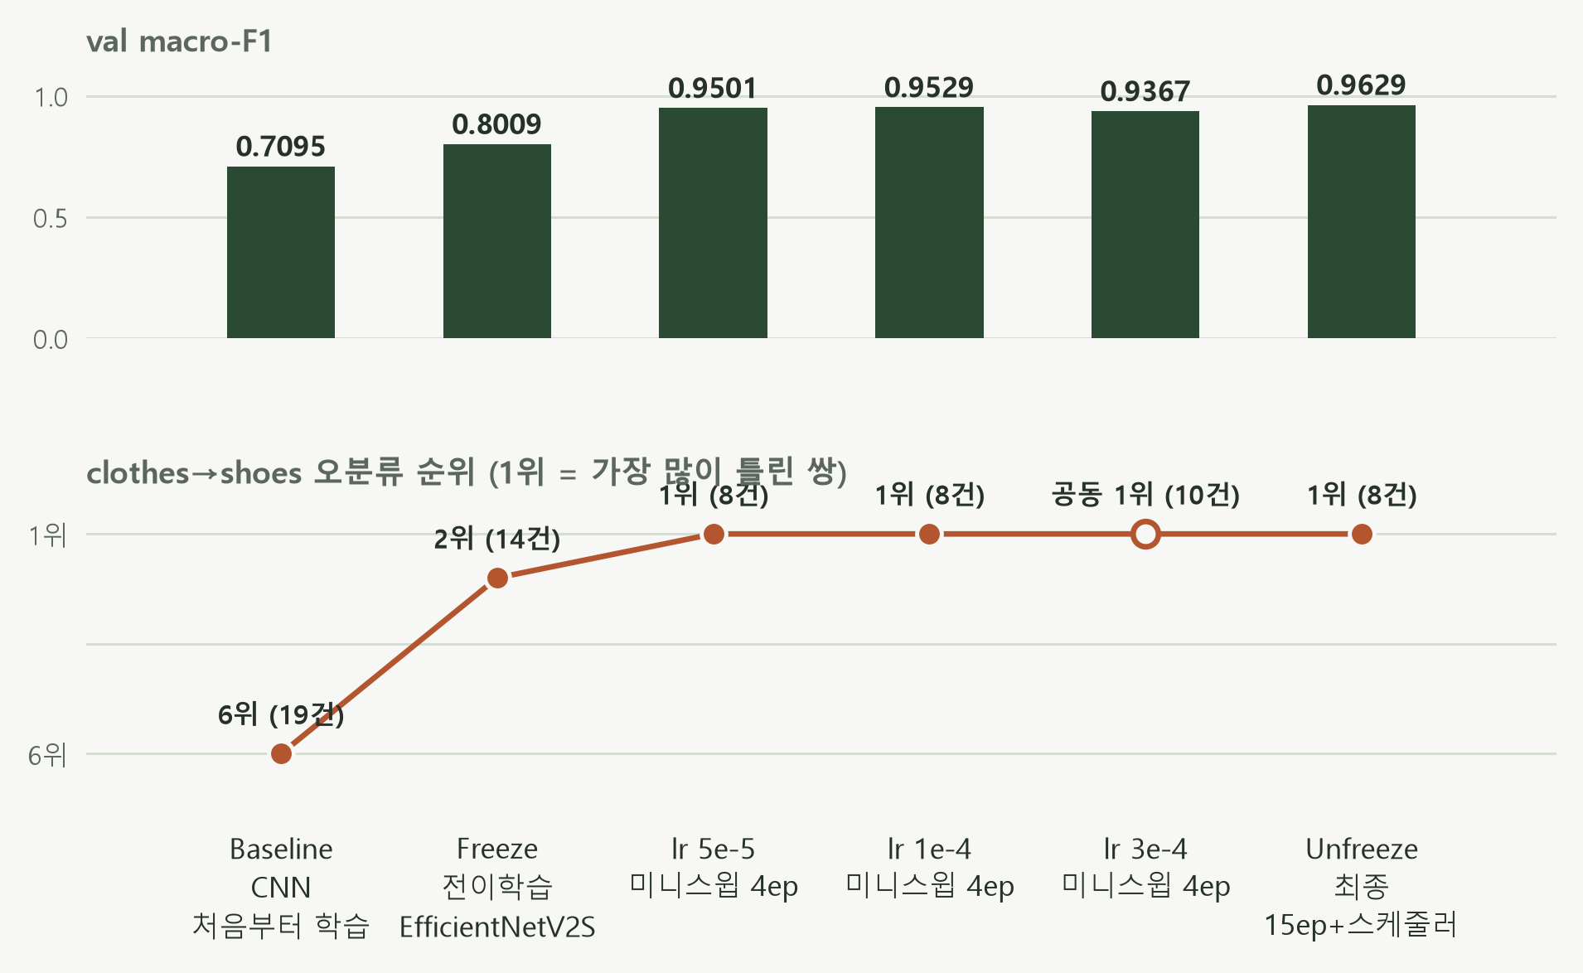
17
모델을 아무리 바꿔도 안 사라진 오류
정제 전 실험 6개 모델(1.ipynb)의 val 혼동행렬을 재계산 — 모델이 바뀌어도 상위권에서 안 빠짐
Notes:
모델을 6개 바꿔봐도 clothes→shoes 오분류는 상위권에서 빠지지 않았습니다.

Slide 11
18
라벨만 고쳤을 뿐인데
같은 모델·같은 설정(unfreeze, lr=5e-5, 128px)으로 라벨 정정 후 데이터만 다시 학습
정제 전
라벨 정정 후
0.9629
0.9731
→
val macro-F1
val macro-F1
clothes→shoes 8건 · 1위
clothes→shoes 3건 · 공동 3위
모델을 조금도 바꾸지 않고 라벨만 정정
— val(2,318장) 재평가 결과, 다른 오분류 쌍보다 압도적으로 많던 clothes→shoes가 1위 자리를 내주고 공동 3위로 내려감
Notes:
모델은 그대로 두고 라벨만 정정했습니다. 오분류 1위 자리가 바뀌었다는 점을 강조하세요.

Slide 12
19
학습률, 처음엔 잘못 골랐다
4epoch 미니스윕으로 골랐던 lr이, 실제 학습 조건에서는 최하위였다
1단계 · 4epoch 미니스윕
2단계 · 후보 3개 전부 완전학습
스케줄러·조기종료 없이 짧게 비교
scheduler+조기종료 15epoch까지 전부 완주
5e-5
0.9538
5e-5
0.9731 ← 진짜 승자
1e-4
0.9629 ← 스윕 승자
3e-4
0.9658
3e-4
0.9479
1e-4
0.9600 (미니스윕 승자였는데 최하위)
그 lr(1e-4)로 실제 최종학습(스케줄러+조기종료 15ep)을 돌리면?
스케줄러·조기종료가 있는 학습에서는, 그 설정을 뺀 짧은 스윕의 순위가 실제 결과의 순위를 보장하지 않음
6epoch만에 조기종료
val macro-F1 0.9652 — 1.ipynb가 5e-5로 15epoch 완주해 얻은 0.9680보다 낮음
Notes:
짧은 스윕의 순위가 실제 학습 결과의 순위와 뒤집혔다는 것이 핵심입니다.

Slide 13
20
이 결과, 얼마나 믿을 수 있나
같은 설정으로 시드 5회 반복해서 확인한 노이즈 기준선
±0.0046
0.9596~0.9699
이 폭보다 작은 차이
시드 5회 test macro-F1 표준편차
5회 반복 test macro-F1 범위
= 개선이 아니라 우연일 수 있음
정제 전후 test 점수 차이
±0.001~0.003
노이즈 안(±0.0046) → 판단 불가
학습률 5e-5 vs 3e-4
+0.0073
신뢰구간이 0 포함 → 판단 불가 (5e-5 vs 1e-4는 p=0.024로 유의)
224px 3lr 앙상블 vs 단일모델
+0.0006
노이즈보다 훨씬 작음 → 판단 불가
clothes→shoes 오분류 감소
20건대 → 2~4건
노이즈보다 훨씬 큼 · 3번의 독립 실행 모두 재현 → 진짜 효과
그래서 최종 결론은
‘정확도가 올랐다’가 아니라 ‘오분류 패턴이 라벨오류성에서 재질혼동성으로 바뀌었다’는 것
숫자보다 패턴 변화가 더 믿을 수 있는 증거
Notes:
숫자보다 패턴 변화가 더 믿을 수 있는 증거였다는 결론으로 파트를 닫습니다.

